Slide 1

O PODER DA
ORAÇÃO
Norma Aparecida Silveira de Moraes
Divulgação
Norma Natureza Slides
www.Sergrasan.com

Slide 2

Dizem que quem reza e tem fé tem o seu DIA DE, ALCANCE da graça pedida. Que Deus nunca deixa de atender aquilo que entende ser bom para nós. Ele sabe da coisas.

Slide 3

Mesmo que a situação esteja PRETA, que nuvens negras e tristes parecem pairar sobre sua vida, tenha fé. Não importa o tipo ou FORMATO da oração.

Slide 4

Com fé o universo Cósmico conspira a seu favor. Vale lembrar que somos Centelhas Divinas, filhos do Criador, o Grande Arquiteto do Universo.

Slide 5
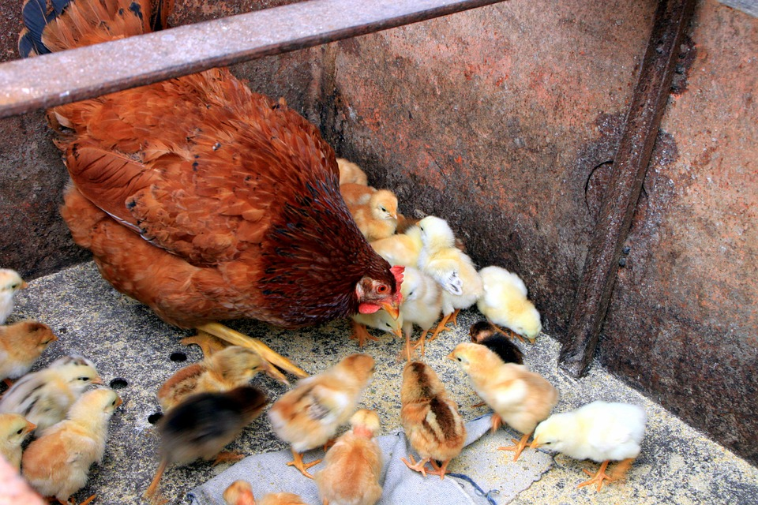
Dizem que é bom rezar sempre no mesmo horário, mas para Deus não há horário ou ATRASO. Em qualquer horário e lugar podemos orar. Elevar o pensamento a Deus em oração.

Slide 6
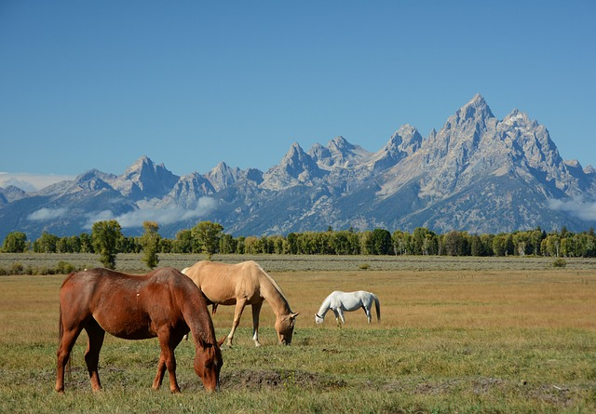
E sempre que rezar é muito bom de antemão elevar o pensamento em AGRADECIMENTO. Contemplar a NATUREZA em oração é edificante....

Slide 7
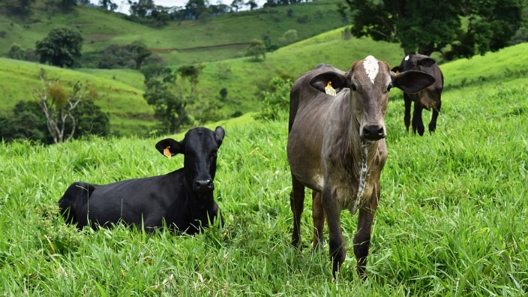
Uma dica também quando rezar dizer sempre Eu Sou. Essas duas palavras significam Eu Sou Filho de Deus.

Slide 8
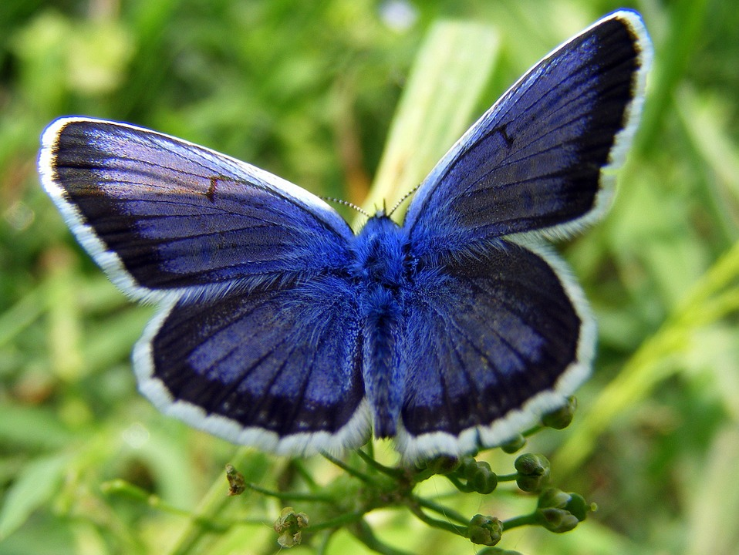
“Eu Sou a Presença Poderosa que abençoa, cura, que concede, realiza, que fortalece, que opera o pedido, o desejo.

Slide 9

E no final sempre dizer: Amém Que assim seja ou está feito, está selado para selar a oração e a conexão, o seu momento de fé.

Slide 10

Créditos
O poder da oração
Criação e formatação
De Norma Aparecida Silveira de Moraes
Imagens: Site Pixabay
Música: Coquest of Paradise
Divulgação
www.normasilveiramoraes.recantodasletras.com.br
Norma Natureza Slides
www.Sergrasan.com

